Slide 1
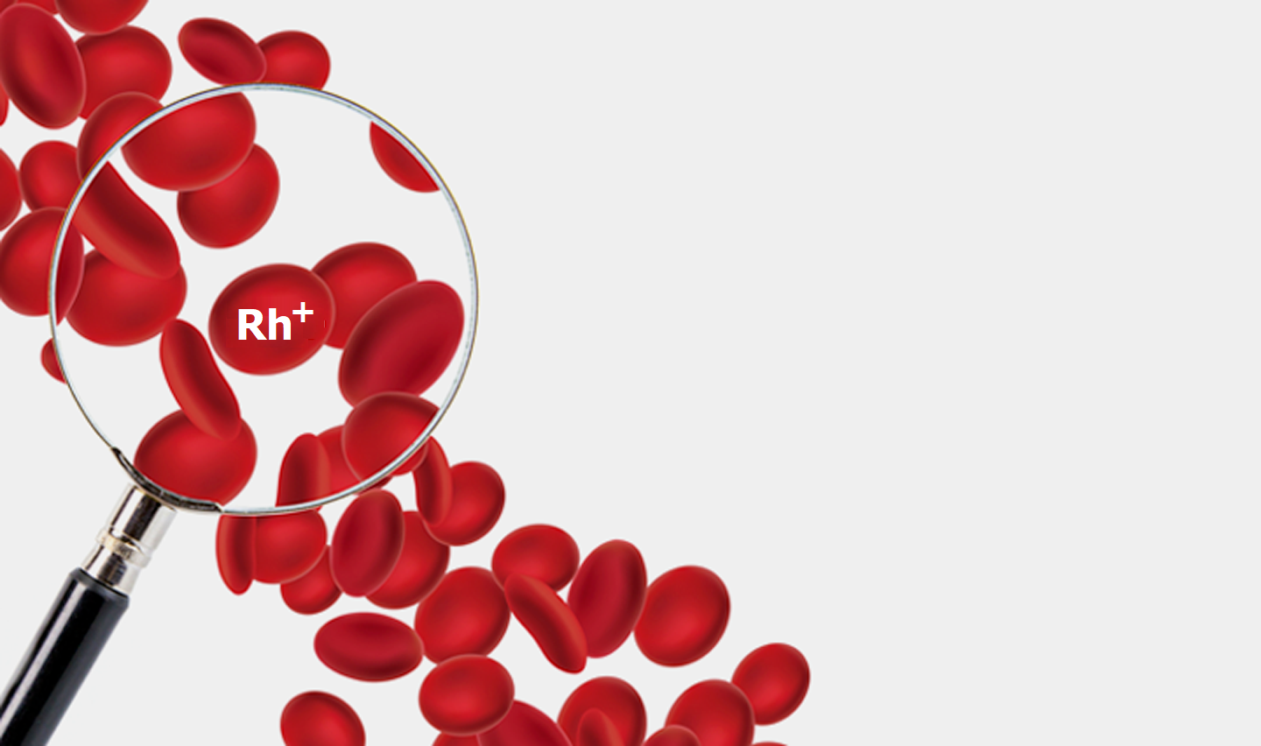
স্বাগতম

Slide 2
শিক্ষক পরিচিতি
মোহাম্মদ শাহাদৎ হোসেন
সহকারী অধ্যাপক, জীববিজ্ঞান
বিশ্বনাথ সরকারি কলেজ
বিশ্বনাথ, সিলেট
মোবাইল : +৮৮০১৭১২-৪৫৫৫০০
e-mail : shahadot.syl@gmail.com

Slide 3
পাঠ পরিচিতি
শ্রেণি : দ্বাদশ
বিষয় : জীববিজ্ঞান দ্বিতীয় পত্র
অধ্যায় : একাদশ (জিনতত্ত্ব ও বিবর্তন)
তারিখ : ১০ সেপ্টেম্বর ২০২১
সময় : 60 মিনিট

Slide 4
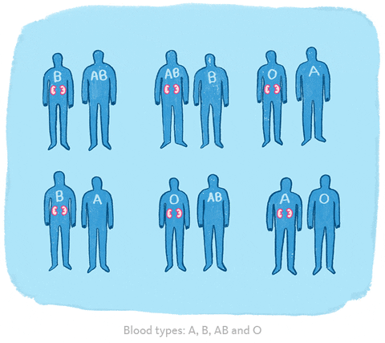
নিচের প্রবাহচিত্রে কী দেখা যাচ্ছে?
ব্লাডগ্রুপের রক্তসঞ্চারণজনিত প্রবাহ

Slide 5
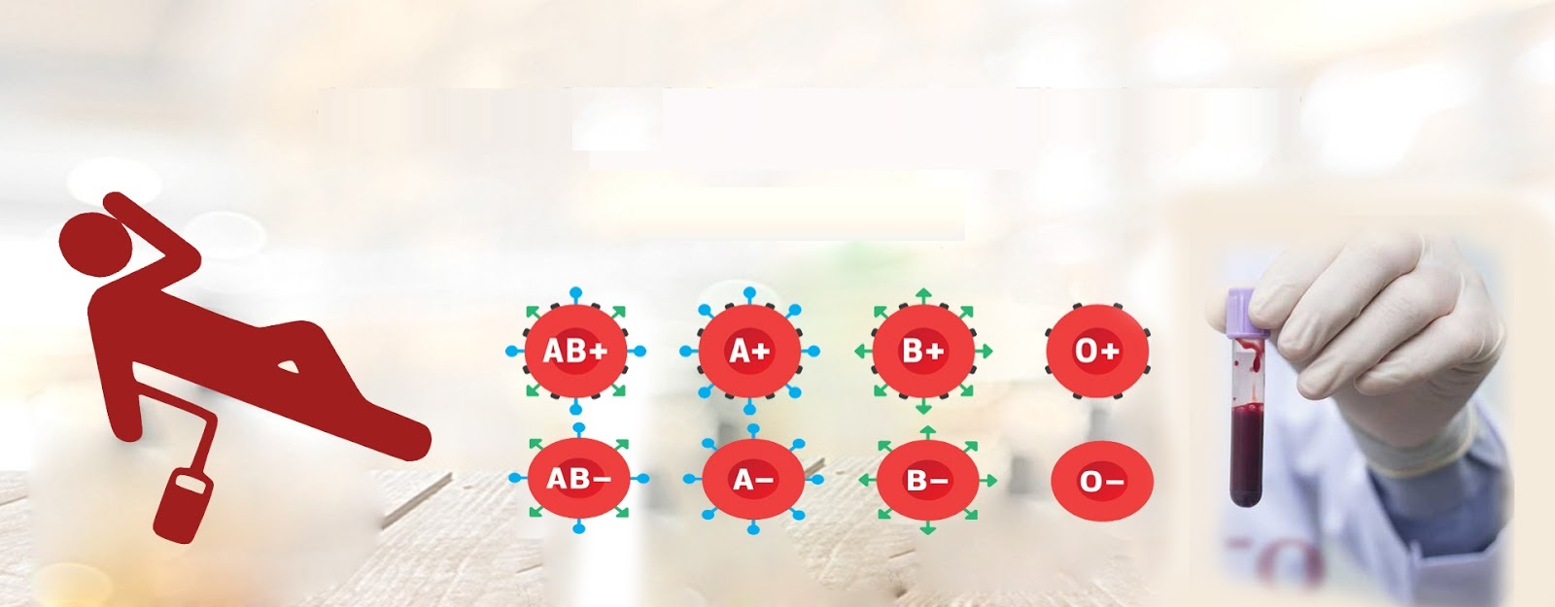
আজকের পাঠ
ABO রক্তগ্রুপ এবং Rh ফ্যাক্টর

Slide 6
এই পাঠ শেষে শিক্ষার্থীরা...
শিখনফল
১.
ABO রক্তগ্রুপ সম্পর্কে ব্যাখ্যা করতে পারবে;
২.
Rh ফ্যাক্টর-সৃষ্ট সমস্যা সম্পর্কে ব্যাখ্যা করতে পারবে।

Slide 7
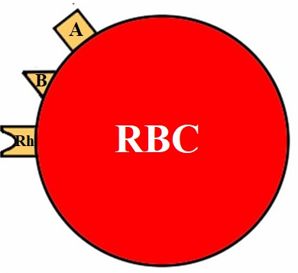
ABO রক্তগ্রুপ
মানুষের লোহিত রক্তকণিকার প্লাজমামেমব্রেনে দু-ধরনের মিউকোপেপটাইড জাতীয় অ্যান্টিগ্লুটিনোজেন বা অ্যান্টিজেন থাকে। এরা অ্যান্টিজেন A ও অ্যান্টিজেন B।
রক্তের প্লাজমা থেকে উৎপন্ন প্রোটিন জাতীয় অ্যাগ্লুটিনিন বা অ্যান্টিবডি সমসংস্থ অ্যান্টিজেনকে নিষ্ক্রিয় করে দেয়। এরা অ্যান্টিবডি a ও অ্যান্টিবডি b।
মানুষের রক্তে অ্যান্টিজেন ও অ্যান্টিবডির উপস্থিতি ও অনুপস্থিতির ভিত্তিতে চার গ্রুপ বিশিষ্ট রক্তগ্রুপকে ABO রক্তগ্রুপ বলে।

Slide 8
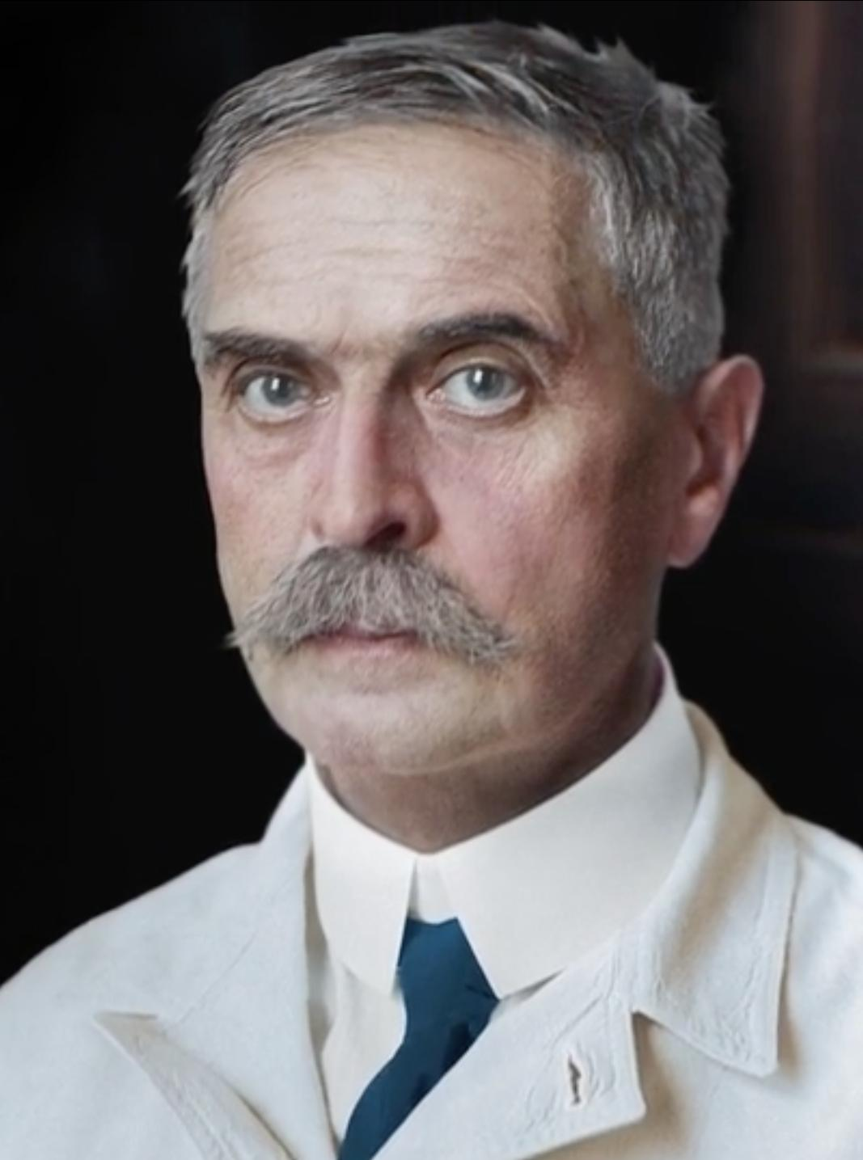
অস্ট্রিয়ায় জন্ম নেওয়া আমেরিকান বিজ্ঞানী Karl Landsteiner ১৯০০ খ্রিস্টাব্দে অ্যান্টিজেনের উপস্থিতি ও অনুপস্থিতির ভিত্তিতে মানুষের রক্তের এ ধরনের শ্রেণিবিন্যাস করেন বলে ABO রক্তগ্রুপকে ল্যান্ডস্টেইনারের ব্লাডগ্রুপও বলে।

Slide 9
একক
কাজ
ABO রক্তগ্রুপ কী?
মানুষের রক্তে অ্যান্টিজেন ও অ্যান্টিবডির উপস্থিতি ও অনুপস্থিতির ভিত্তিতে চার গ্রুপ বিশিষ্ট রক্তগ্রুপকে ABO রক্তগ্রুপ বলে।

Slide 10
ABO রক্তগ্রুপের প্রকারভেদ
RBC-তে অ্যান্টিজেন A এবং প্লাজমায় অ্যান্টিবডি b থাকে ।
RBC-তে অ্যান্টিজেন B এবং প্লাজমায় অ্যান্টিবডি a থাকে ।
RBC-তে অ্যান্টিজেন A ও B থাকে; কিন্তু প্লাজমায় কোনো অ্যান্টিবডি থাকে ।
RBC-তে কোনো অ্যান্টিজেন থাকে না; কিন্তু প্লাজমায় অ্যান্টিবডি a ও b থাকে।

Slide 11
ABO রক্তগ্রুপের বৈশিষ্ট্য
রক্তগ্রুপের নাম | অ্যান্টিজেন | অ্যান্টিবডি | যে গ্রুপকে দিতে পারে | যে গ্রুপ নিতে পারে
গ্রুপ-A (২৩%) | A | b | A ও AB | A ও O
গ্রুপ-B (৩৫%) | B | a | B ও AB | B ও O
গ্রুপ-AB (৮%) সার্বজনীন গ্রহীতা | A ও B | a বা b কোনটি নাই | AB | A, B, AB ও O
গ্রুপ-O (৩৪%) সার্বজনীন দাতা | কোনো অ্যান্টিজেন নেই | a ও b উভয়ই আছে | A, B, AB ও O | O

Slide 12
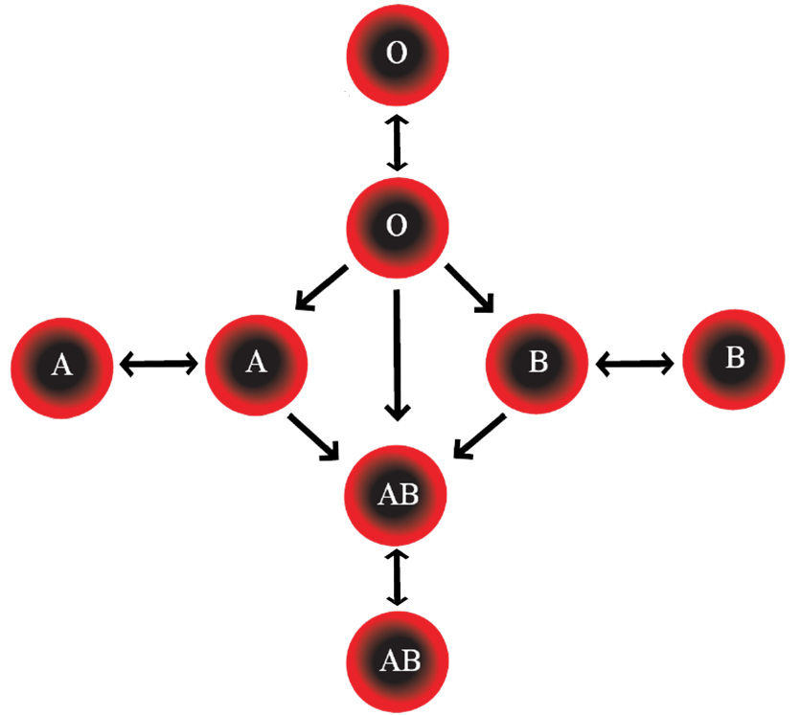
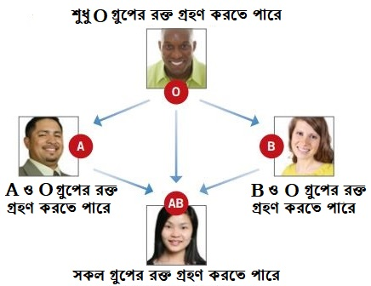

Slide 13
ABO রক্তগ্রুপের জিনতত্ত্ব
Bernstein (১৯২৫) প্রমাণ করেন, মানুষের রক্তগ্রুপ হোমোলোগাস ক্রোমোসোমের একই লোকাসের তিনটি জিন দ্বারা নিয়ন্ত্রিত হয়, এদের মাল্টিপল অ্যালিল বলে এবং ল্যান্ডস্টেইনারের নামানুসারে L দ্বারা প্রকাশ করা হয়। L জিনে তিনটি অ্যালিল আছে : L^{A} , L^{B} , L^{O}
রক্তগ্রুপ | অ্যান্টিজেন | অ্যান্টিবডি | জিনোটাইপ
 |  |  | বিশুদ্ধ | সংকর
A | A | b | L^{A}L^{A} | L^{A}L^{O}
B | B | a | L^{B}L^{B} | L^{B}L^{O}
AB | A ও B | নাই | - | L^{A}L^{B}
O | নাই | a ও b | L^{O}L^{O} | -

Slide 14
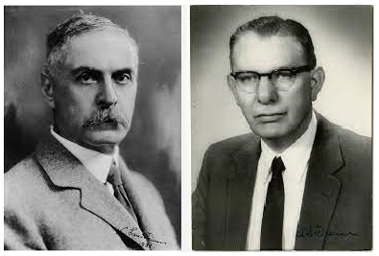
Rh ফ্যাক্টর বা রেসাস ফ্যাক্টর
Landsteiner এবং A. S. Wiener (১৯৪০) Rh ফ্যাক্টর আবিষ্কার করেন।
রেসাস বানরের (Macaca rhesus) লোহিত কণিকায় বিদ্যমান এক ধরনের অ্যান্টিজেন (প্রোটিন)-এর নাম Rh ফ্যাক্টর (বানরের নামানুসারে)।

Slide 15
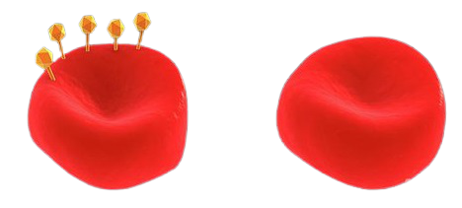
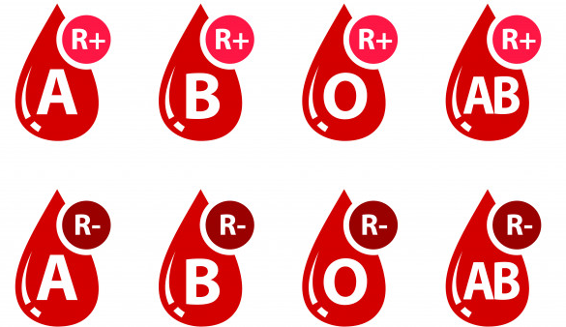
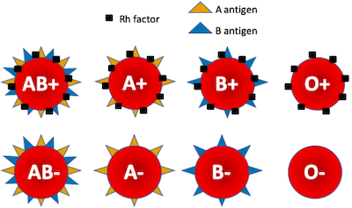
Rh ফ্যাক্টরে উপস্থিতি ও অনুপস্থিতির ভিত্তিতে রক্তগ্রুপ দু-প্রকার :
১. Rh⁺ : RBC-তে Rh ফ্যাক্টর আছে।
২. Rh⁻ : RBC-তে Rh ফ্যাক্টর নাই।
Rh ফ্যাক্টর

Slide 16
বিজ্ঞানী R.A Fischer-এর মতে Rh ফ্যাক্টর ৬টি অ্যান্টিজেনের সমষ্টি : C, c; D, d; E, e. এর মধ্যে C, D, E প্রকট এবং c, d, e প্রচ্ছন্ন।
লোহিত কণিকায় ৩টি অ্যান্টিজেন একসাথে থাকলেও প্রতি জোড়ার দুটি একসাথে থাকে না।
বিজ্ঞানী A.S Wiener-এর মতে ৮টি অ্যালিল Rh ফ্যাক্টরকে নিয়ন্ত্রণ করে : R_{o}, R′, R′′, R₁, R₂, R_{x}, R_{y} ও r।
ফিশারের চিহ্ন | ওয়াইনারের চিহ্ন
CDE | R_{x} | Rh⁺
cDe | R_{o}
CDe | R₁
cDE | R₂
Cde | R′
cdE | R′′
CdE | R_{y}
cde | r | Rh⁻

Slide 17
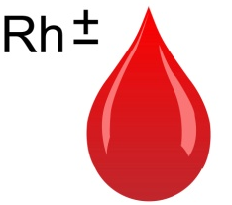
Rh ফ্যাক্টরজনিত সমস্যা
রক্ত সঞ্চালন জটিলতা :
বাইরে থেকে শিরার মাধ্যমে দেহে রক্ত প্রবেশ করানো হলো রক্ত সঞ্চালন প্রক্রিয়া।
দাতা ও গ্রহীতার রক্তগ্রুপ যাচাই না-করে রক্ত সঞ্চালনে নানা জটিলতা হতে পারে।
Rh⁻ বিশিষ্ট ব্যক্তিকে Rh⁺ রক্ত দিলে ঐ ব্যক্তি দেহে Rh অ্যান্টিবডি তৈরি হবে।
স্বাভাবিক মানুষে Rh অ্যান্টিবডি থাকে না। তাই প্রথম বার জটিলতা হবে না।
পুনরায় ব্যক্তিটিকে Rh⁺ দিলে দাতা থেকে প্রাপ্ত রক্তকণিকা জমাট বেধে যাবে।
কারণ প্রথম বার রক্ত গ্রহণে গ্রহীতার দেহে Rh অ্যান্টিবডি তৈরি হয়েছিল।
এর ফলে গ্রহীতার মৃত্যু হতে পারে।
তাই রক্ত সঞ্চালনে ব্লাডগ্রুপ, Rh ফ্যাক্টর, রোগজীবাণু বিবেচনায় নিতে হবে।
গ্রুপ না-জানলে জরুরি কালে O ব্লাডগ্রুপ এবং Rh⁻ রক্ত সঞ্চালন করাই ভালো।

Slide 18
দাতা গ্রহীতা | O | A | B | AB
O | - | + | + | +
A | ++ | - | ++ | +
B | ++ | ++ | - | +
AB | ++ | ++ | ++ | -
- = কোনো বিক্রিয়া ঘটে না
+ = সামান্য বিক্রিয়া ঘটে
++ = মারাত্মক বিক্রিয়া ঘটে

Slide 19
গর্ভধারণজনিত জটিলতা :
Rh ফ্যাক্টর গর্ভধারণ অর্থাৎ সন্তানসম্ভবা মহিলাদের জন্য খুবই গুরুত্বপূর্ণ।
Rh⁻ মহিলা ও Rh⁺ পুরুষের বিয়ে হলে সন্তান হবে Rh⁺ (প্রকট বৈশিষ্ট্য)।
ভ্রূণাবস্থায় সন্তানের Rh⁺ যুক্ত লোহিতকণিকা অমরার মাধ্যমে মায়ের রক্তে এসে Rh অ্যান্টিবডি তৈরি করবে।
Rh অ্যান্টিবডি মাতৃদেহে ধীরে উৎপন্ন হয় বলে প্রথম সন্তান সুস্থ্ হয়ে জন্মাবে।
পরবর্তীতে ঐ Rh⁻ মহিলা আবারও গর্ভধারণ করলে মায়ের রক্তরসের Rh অ্যান্টিবডি অমরার মাধ্যমে ভ্রূণের রক্তে প্রবেশ করে লোহিতকণিকাকে ধ্বংস করে।
ফলে ভ্রূণ বিনষ্ট হয় এবং গর্ভপাত ঘটে। জীবিত হলেও রক্তস্বল্পতা ও জন্ডিসে ভোগে।
চিকিৎসা : বর্তমানে অ্যান্টি D নামে অ্যান্টিরেসাস অ্যান্টিবডি আবিষ্কৃত হয়েছে। এটি Rh⁻ মায়ের দেহে সন্তান জন্মের ৭২ ঘণ্টা পূর্বে ইনজেকশনের মাধ্যমে প্রবেশ করিয়ে চিকিৎসা করা হয়।

Slide 20
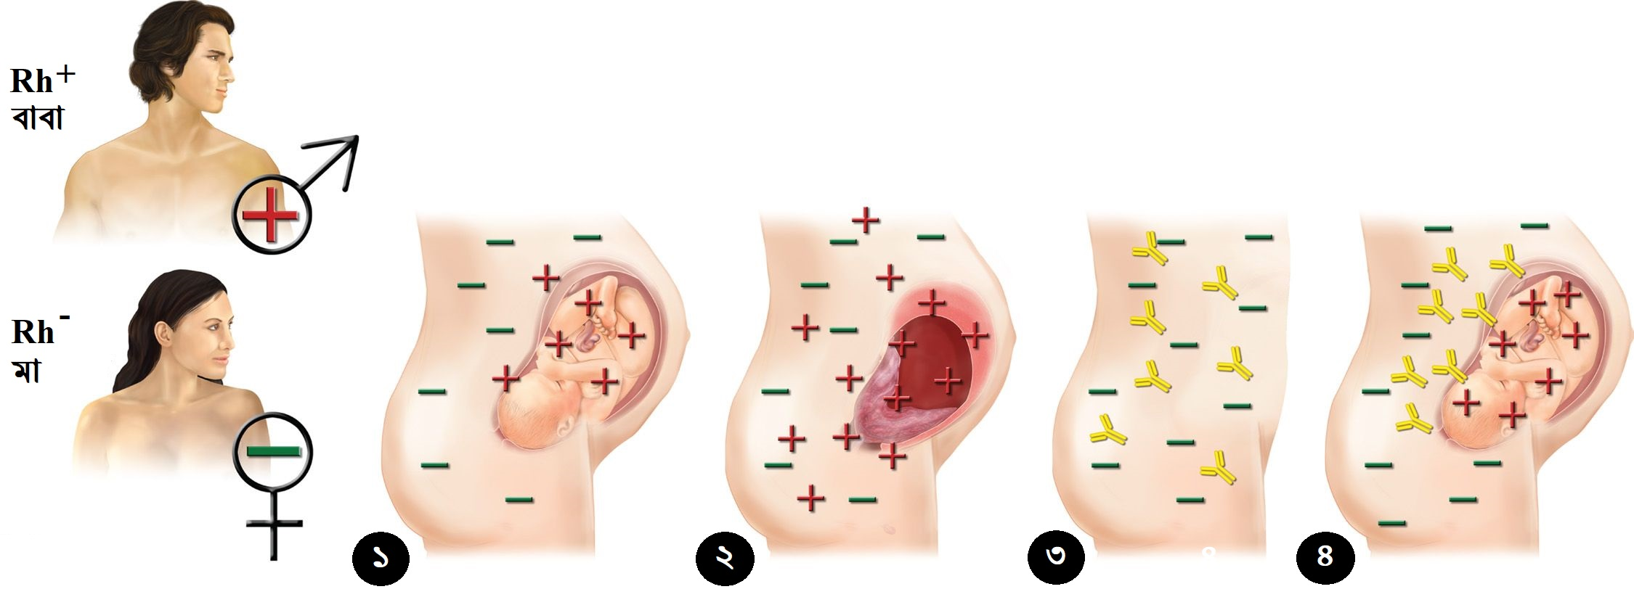
Rh⁺ সন্তানের রক্ত গর্ভাবস্থায় Rh⁻ মাতার শরীরে প্রবেশ করলে মাতার রক্তে অ্যান্টিবডি সৃষ্টি হয় যা পরবর্তী গর্ভস্থ সন্তানের দেহে প্রবেশ করে ভ্রূণের লোহিতকণিকা ধ্বংস (হিমোলাইসিস) করে দেয়, এতে ভ্রূণের মৃত্যু ঘটতে পারে। এ অবস্থাকে ইরাইথ্রোব্লাস্টোসিস ফিটালিস (erythroblastosis fetalis) বলে।

Slide 21
দলীয়
কাজ
L^{O}L^{O} ও L^{A}L^{B} বাবা-মা এবং L^{A}L^{O} ও L^{B}L^{O}
বাবা-মায়ের সন্তানদের রক্তগ্রুপ চেকারবোর্ডে দেখাও।

Slide 22
মূল্যায়ন
ABO রক্তগ্রুপ কে আবিষ্কার করেন?
: Karl Landsteiner.
সার্বজনীনন দাতা এবং সার্বজনীন গ্রহীতা বলা হয় কোন ব্লাডগ্রুপকে?
: সার্বজনীন দাতা O গ্রুপ এবং সার্বজনীন গ্রহীতা AB গ্রুপ।
রেসাস ফ্যাক্টর কী?
: মানুষের লোহিতকণিকার ঝিল্লিতে রেসাস বানরের লোহিতকণিকার ঝিল্লির মতো যে অ্যান্টিজেন পাওয়া যায় তাকে রেসাস ফ্যাক্টর বলে।
কখন ইরাইথ্রোব্লাস্টোসিস ফিটালিস হওয়ার আশংকা থাকে?
: Rh⁻ মহিলার সাথে Rh⁺ পুরুষের বিয়ে হলে।

Slide 23
বাড়ির
কাজ
ABO রক্তগ্রুপের বৈশিষ্ট্যসমূহ লিখে আনবে।

Slide 24
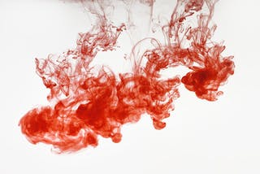
সবাইকে ধন্যবাদ

